Slide 1
Latvijas valsts mežu un
Valsts kultūrkapitāla fonda
LATGALES KULTŪRAS PROGRAMMA 2022
PROJEKTS
Baltijas džeza festivāls
«SKIUŅA DŽEZS 2022»

Slide 2
Projekta realizēšanas laiks, vieta, mērķauditorija
Projekta laiks: 2022.gada 2.maijs – 2022.gada 31.oktobris
Festivāla laiks 24.-27.08. 2022.
Vieta: Lūznavas muiža
Tiešā mērķauditorija: 32 topošie mūziķi, 7 pasniedzēji, 7 mūzikas grupas un apvienības no trim Baltijas valstīm (45 mūziķi), apmeklētāju skaits

Slide 3
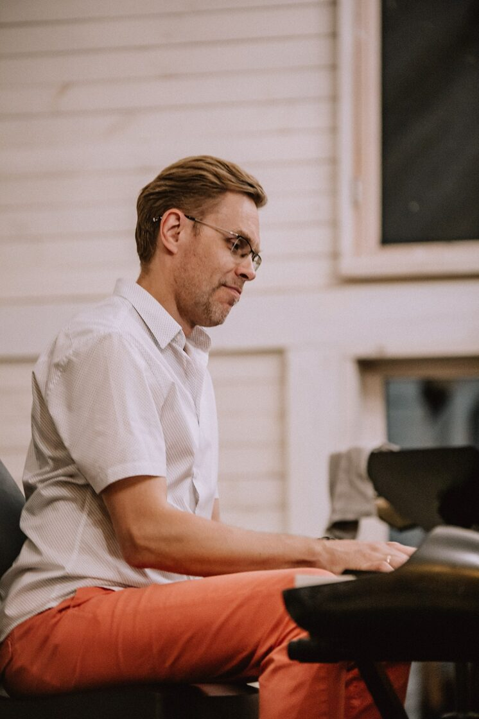
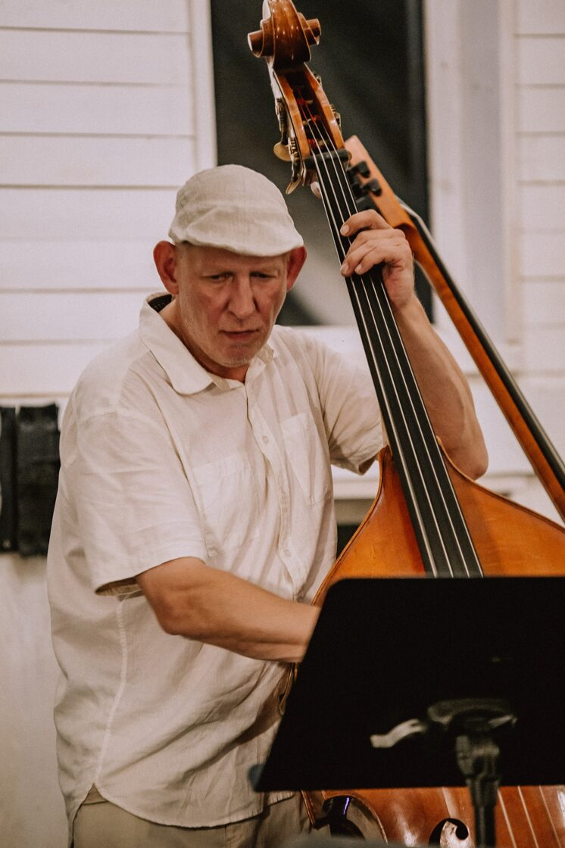
PROJEKTA MĒRĶI
Ilgtermiņa mērķis: Veicināt starptautiska kultūras norišu pieejamību sabiedrībai Latgales reģionā, atbalstot Latvijas profesionālo mūzikas apvienību koncertdarbību un iepazīstinot sabiedrību ar džeza kultūru, audzinot aizvien vairāk šī unikālā mūzikas žanra baudītāju.
Īstermiņa mērķis: Organizēt Baltijas džeza festivālu “ŠKIUŅA DZEZS 2022” Lūznavas muižā, veicinot Latgales jauniešu iesaisti projekta aktivitātēs kultūrizglītības un radošos procesu jomās.

Slide 4
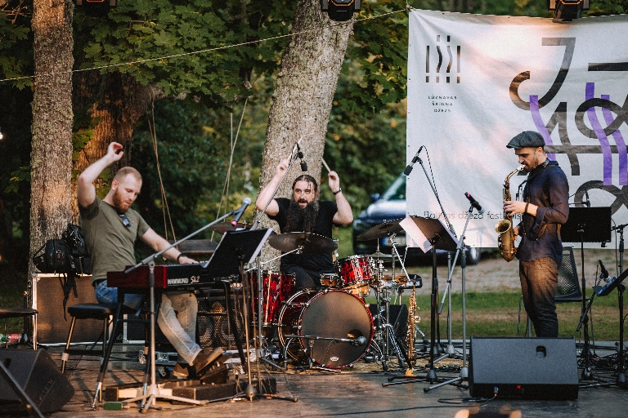
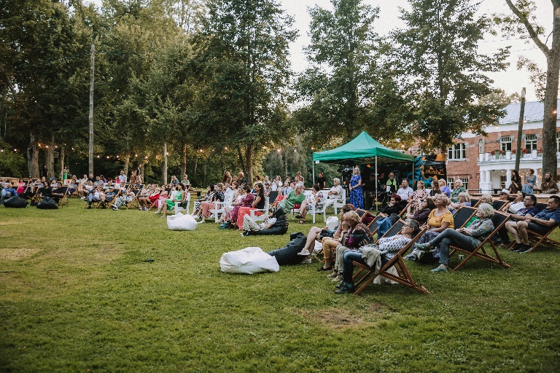
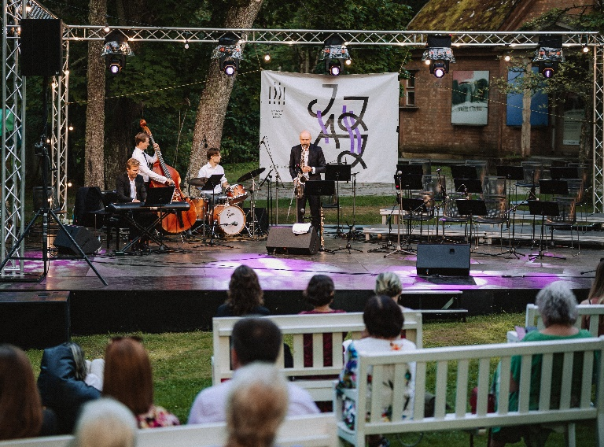
Meistarklašu vadītāji:
Linda Kantere (vokāls, ansamblis, improvizācija/Igaunija)
Artūrs Kutepovs (ģitāra, ansamblis, improvizācija/Latvija)
Viktors Ritovs (taustiņinstrumenti, ansamblis, imrpovizācija/Latvija)
Artis Orubs (sitamie instrumenti, ansamblis, improvizācija/Latvija)
Tāvo Remmels (kontrabass, basģitāra, ansamblis, improvizācija/Igaunija)
Kēstutis Vaiginis (pūšamie instrumenti, ansamblis imrpovizācija/Lietuva)
Prans Kentra (ritmika, ansamblis, improvizācija/Lietuva)

Slide 5
Par Baltijas džeza festivālu “Škiuņa džezs”
Ideja par džeza festivālu Lūznavas muižā sākās 2018. gada septembrī, kad Jāņa Ivanova Rēzeknes Mūzikas vidusskolā tika izveidota Džeza mūzikas nodaļa, kuras vadību uzņēmās džeza mūziķis, komponists Toms Lipskis. Viņam, sākot darbu Latgalē, radās doma par džeza festivāla veidošanu Lūznavā, tā uzņemoties arī topošā festivāla māksliniecisko vadību. 2018. gada vasaras noslēgumā Lūznavas “Kulturys škiunī” divās koncertprogrammās izskanēja džeza festivāla ieskaņu koncerts, iezīmējot festivāla laiku un vietu. Diemžēl rudenī Toms pāragri devās mūžībā, bet, godinot iesākto darbu un veltot festivālu viņa piemiņai, ar devīzi “Turpinājums!” 2019. gada augustā Lūznavas muižā notika pirmais Baltijas džeza festivāls “Škiuņa džezs”. Festivāla idejas un aizsākumu degsmi turpina un jau ceturto reizi kopā ar Lūznavas muižas komandu uztur festivāla mākslinieciskais vadītājs, trombonists, aktīvs un pieredzējis džeza mūziķis Lauris Amantovs. “Škiuņa džezs” arī 2022.g. ir turpinājums iesāktajām idejām, turpinājums džeza mūzikai Latgalē, turpinājums pieredzējušo džeza mūziķu zināšanu nodošanai jaunajiem mūziķiem.

Slide 6
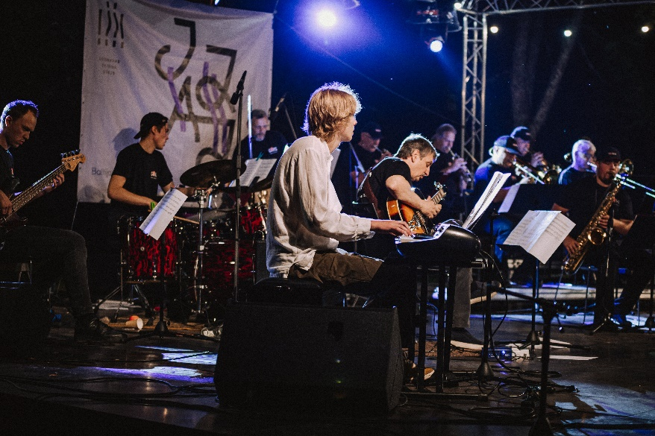
Kvantitatīvie rezultāti: 1 četru dienu festivāls, kura ietvaros notika 7 pasniedzēju radošās meistarklases (katra 32 akadēmisko h apmērā), 7 instrumentu solo nodarbības, 3 jam session, 7 koncerti; piedalījās 32 topošie mūziķi un 7 pasniedzēji no 3 Baltijas valstīm, 7 mūzikas apvienības, apmeklētāju skaits – 600 cilvēki.
Kvalitatīvie rezultāti: Starptautisks, atpazīstams kultūras notikums Latgales reģionā:
nodrošina kvalitatīvu kultūras pasākumu pieejamībai Latgales reģionā;
veicina Latgales reģiona kultūrvides attīstību un jaunradi;
veicina procesus izglītībā un audzina, veido vietējās sabiedrības gaumi;
veicina starptautisko sakaru attīstību un Baltijas valstu kultūrapmaiņu;
veicina jauniešu iesaisti projekta aktivitātēs kultūrizglītības un radošos procesu jomās.

Slide 7
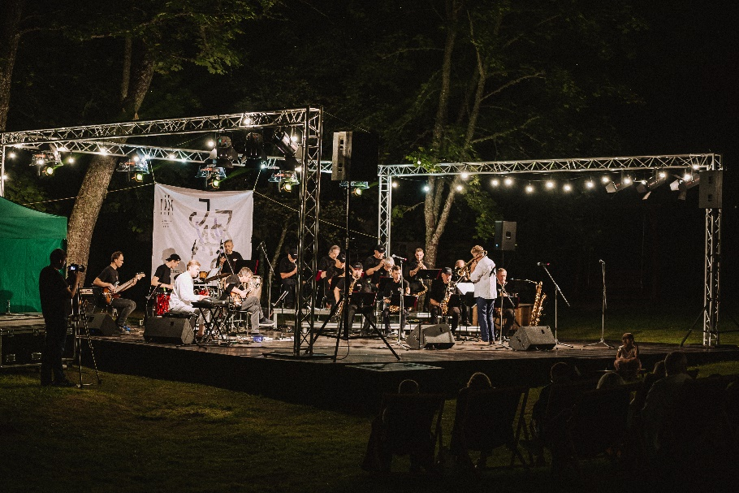
PUBLICITĀTE
http://www.luznavasmuiza.lv/notikumi/skiuna-dzezs/festivala-programma/ http://www.luznavasmuiza.lv/jaunumi/params/post/4119360/jau-saja-nedela-luznavas-muiza-skanes-baltijas-dzeza-festivals-skiuna-dzezs https://rezeknesnovads.lv/jau-saja-nedela-luznavas-muiza-skanes-baltijas-dzeza-festivals-skiuna-dzezs-2022/ https://www.delfi.lv/kultura/news/music/luznavas-muiza-saksies-baltijas-dzeza-festivals-skiuna-dzezs-2022.d?id=54670002 http://www.jirmv.lv/index.php/2022/09/02/baltijas-dzeza-festivals-skiuna-dzezs/

